Slide 1
通訊網路實驗 Android & Python Programming Python GUI
Dept. of Electrical and Computer Engineering (ECE)
National Yang Ming Chiao Tung University

Slide 2
評分標準 & 注意事項
出席 30%
Demo 30%
結報 40%
e3上有學習單
檔名：學號_姓名_Labx.pdf
交pdf到對應的資料夾中 (期限一週)

Slide 3
課程大綱
Python GUI Tkinter 介紹
登入系統小程式

Slide 4
Demo項目
Q1: 登入介面
Q2: 註冊介面

Slide 5
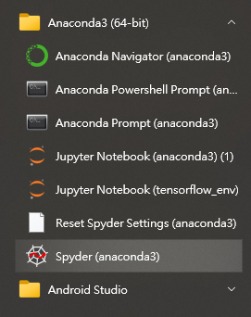

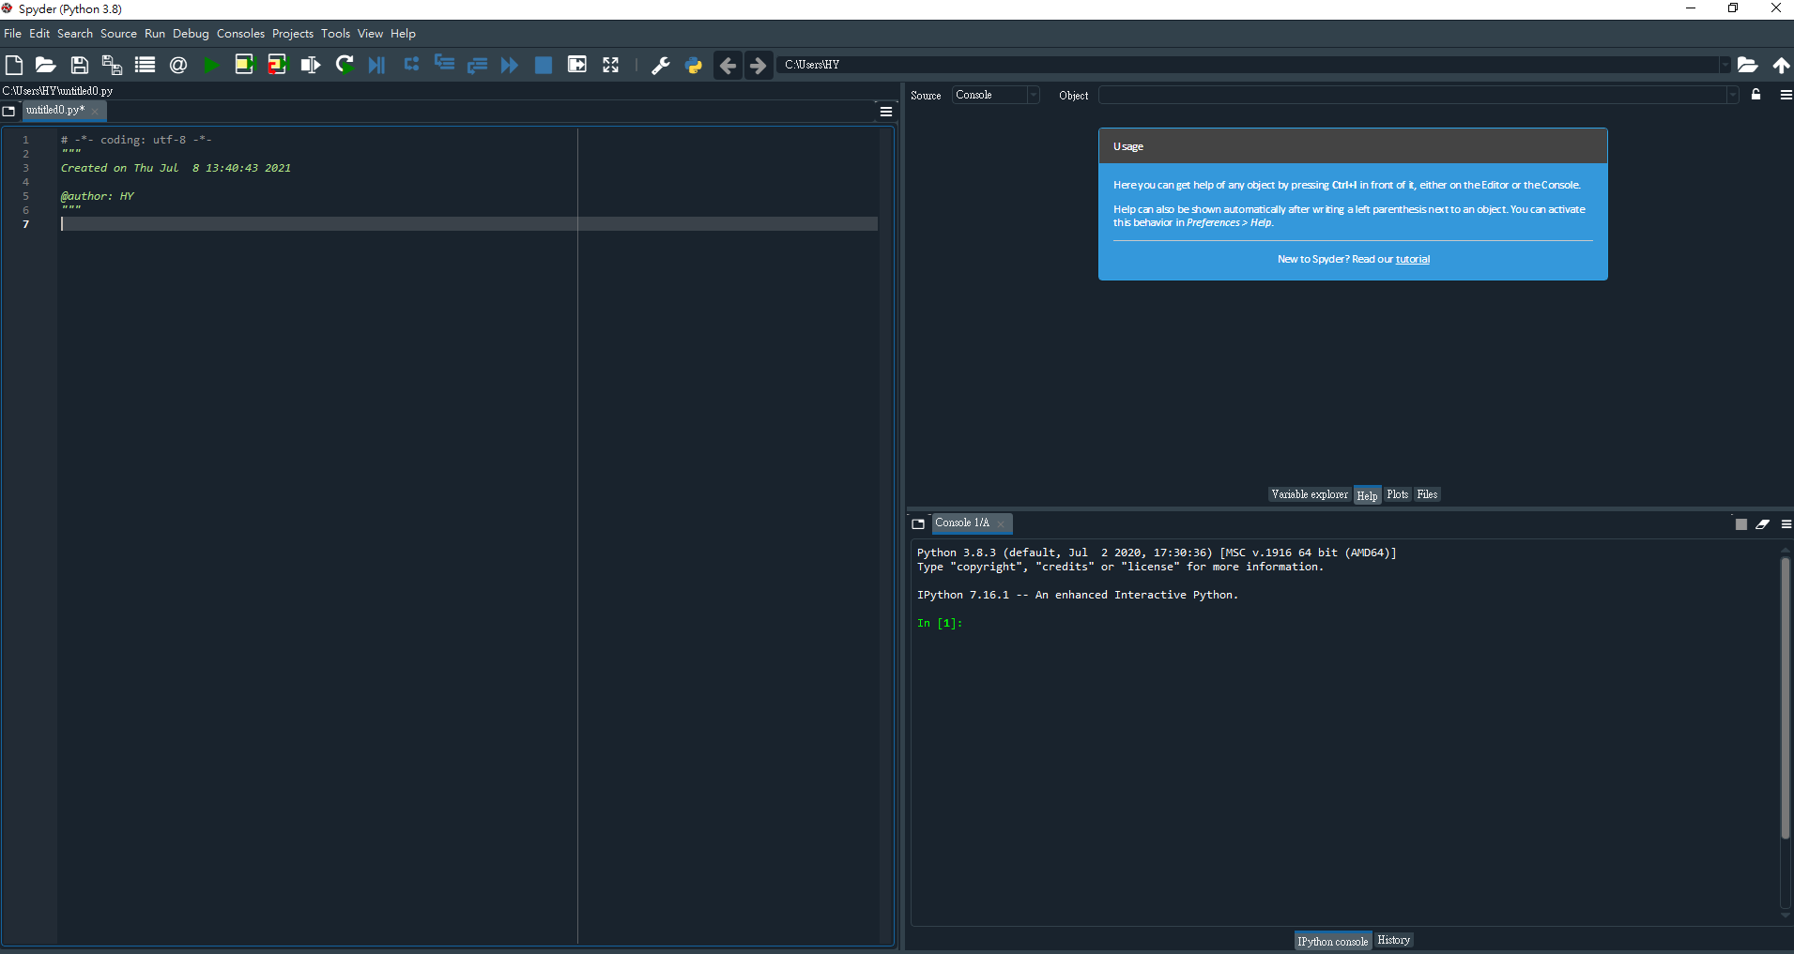
Introduction
開始 > Anaconda3 > Spyder(anaconda3)
綠色箭頭可以debug
Console裡面可以顯示
變數值、執行結果等

Slide 6
Python GUI Tkinter (1)
1. Import tkinter as tk
2. 創造tkinter的物件主視窗
window = tk.Tk()
window.title(‘Lab5’)
window.geometry(‘400x400’) 設定視窗大小

Slide 7
Python GUI Tkinter (2)
3. 建立主視窗後即可創造其他widget物件，如Button、Label等
e.g. label = tk.Label(window, text=‘Hello World!’)
e.g. button = tk.Button(window, text=‘hit me’, command=‘xxx’)
e.g. frame = tk.Frame(window) #width= , height= , bg=‘’
主視窗名稱
label顯示的文字
若使用.place()的方式將widget放在視窗上需要加上寬高，否則不一定需要

Slide 8
設定顯示文字
設定label顯示的文字：
無法變更文字的寫法： text = var
文字隨著變數變動的寫法: textvariable = var
e.g. label = tk.Label(window, text=var)
e.g. label = tk.Label(window, textvariable=var )

Slide 9
設定Button
button = tk.Button(frame, text = "7" , borderwidth=5, width= 4, command = lambda: Click("7"))
e.g.
command = lambda: Click(“7”)
當按下按鈕時傳值’7’給function Click
command = Clear()
按鈕的邊框寬度
按鈕的寬度

Slide 10
Python GUI Tkinter (3)
4. 將widget放在視窗上 e.g. frame.pack()
pack() / pack(side=‘left/right/top/bottom’)
widget會直接放在視窗上(或指定的方位)
grid(column=0, row=1)
widget會放在指定的位置(行列)
place(x=10, y=30)
widget會放在指定的座標
三者不可在同一視窗中混用

Slide 11
Python GUI Tkinter (4)
5. 將Tkinter物件放入等待迴圈，讓window不斷重新整理
window.mainloop()

Slide 12
StringVar()相關用法
var = tk.StringVar()
var.set(‘Python GUI’) 設定var字串變數的值
x = var.get() 取得var字串變數的值
temp = var.get().split(‘ ‘) 將var字串變數之中用空白隔開的值分別存入temp list物件中

Slide 13
Dictionary (1)
Key
Value
fruit = {‘Apple’:1, ‘Banana’:20}
可變的資料型態
沒有順序性，無法使用index查找
item

Slide 14
Dictionary (2)
建立dictionary
使用{}建立
fruit = {}
使用dict()建立
fruit = dict()

Slide 15
Dictionary (3)
使用keys()取得所有key
fruit.keys()回傳 dict_keys(['Apple', 'Banana'])
使用values()取得所有value
fruit.values()回傳 dict_values([1, 20])

Slide 16
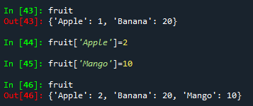
Dictionary (4)
字典內的元素
使用in檢查key: ‘xxx’ in yyy
e.g. ‘Apple’ in fruit
使用[]與= 改變or增加 字典內的元素
e.g. fruit[‘Apple’]=2、 fruit[‘Mango’]=10

Slide 17

Dictionary (5)
字典內的元素
使用[]取得每個key的value

Slide 18
Pickle (1)
Python專用不需要下載，但使用前要先import pickle
以二進制壓縮、保存資料
提供4個功能：dump, load, dumps, loads
pickle.dump(object, file) 儲存資料
pickle.load(file) 讀取儲存的資料

Slide 19
Pickle (2)
將data寫入檔案
with open(‘檔名’, ‘wb’) as f:
pickle.dump(data, f)
讀取檔案中的data
with open(‘檔名’, ‘rb’) as f:
data = pickle.load(f)

Slide 20
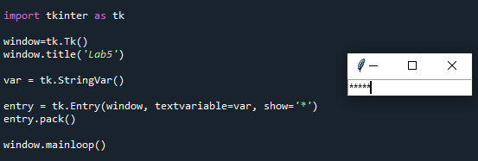
Python Tkinter GUI (5)
其他常用的widget，如Entry
e.g. entry = tk.Entry(window, textvariable=var, show=‘*’)
e.g. usr_name = entry.get()可以取得在輸入框內輸入的資料

Slide 21
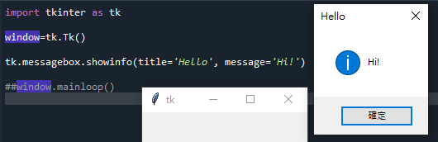
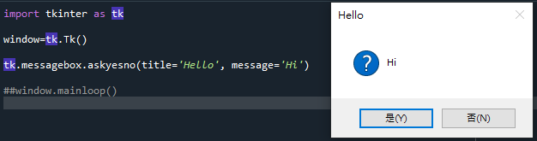
Python GUI Tkinter (6)
警示視窗(messagebox)
tk.messagebox.showinfo()
tk.messagebox.showwarning()
tk.messagebox.showerror()
tk.messagebox.askyesno() #回傳true或false
如果有module tkinter has no attribute messagebox錯誤，
在import tkinter as tk 下面新增
from tkinter import messagebox

Slide 22
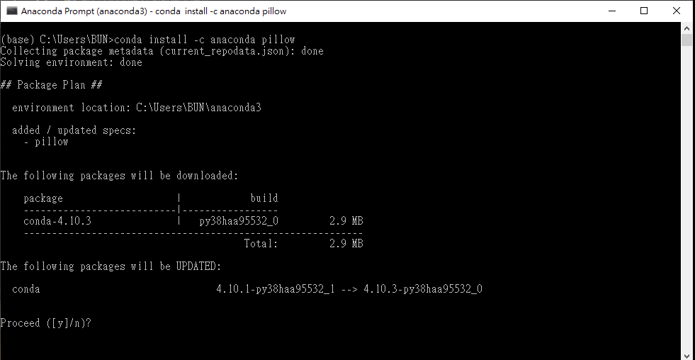
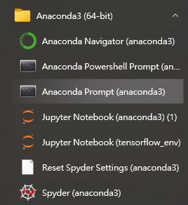
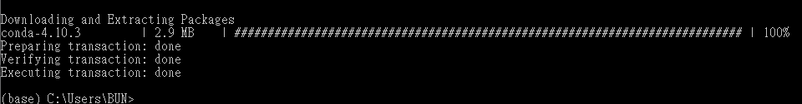
安裝PIL
conda install –c anaconda pillow
輸入y
出現表示安裝完成

Slide 23

Q1
登入介面分為上下兩個frame
上面的frame放圖片
from PIL import Image, ImageTk
image1 = ImageTk.PhotoImage( Image.open(‘檔名.jpg’). resize((寬,高)) )
im = tk.Label(f1, image=image1)
im.pack()
!如果出現TclError: image “pyimage2” doesn’t exist，把console關掉再執行一次就好

Slide 24
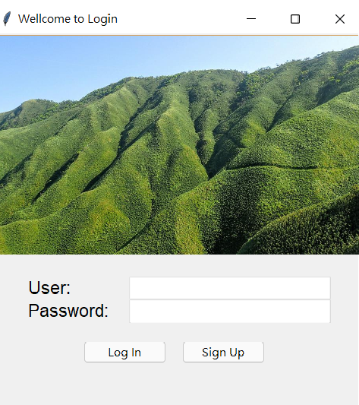
Q1

Slide 25
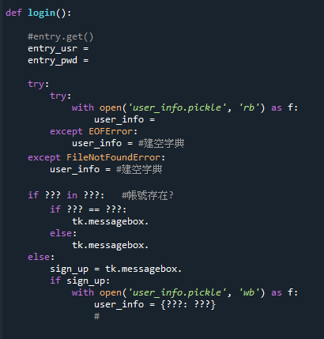
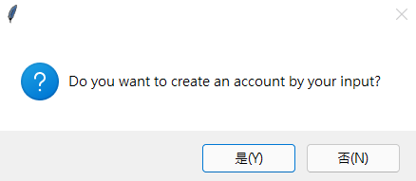
Q1
提醒: debug的時候記得刪掉舊的user_info.pickle
下面的frame顯示User Name、Password，輸入框(Entry)，並新增
Log In按鈕與Sign Up按鈕(先暫時不用設定)
輸入密碼時，需隱藏輸入的內容
設定按下Log In按鈕的功能(messagebox)
帳號存在且密碼正確，顯示登入成功
帳號存在但密碼錯誤，顯示密碼錯誤
帳號不存在的話，按”是(Y)”可直接寫入
pickle檔，如圖:
#讀檔

Slide 26

Attribute Error
如果執行時entry變數出現Exception in Tkinter callback，
把你的entry和定位的pack/grid/place分成兩行寫

Slide 27
Python GUI Tkinter (7)
彈出式視窗(toplevel)
Tk是主視窗，關閉則整個程式結束
Toplevel是子視窗，關閉後主視窗還會存在
e.g. window2 = tk.Toplevel(window)
window2會彈出在window上 且 不需要.mainloop()就會顯示
window2.destroy() 自動關閉彈出式視窗

Slide 28

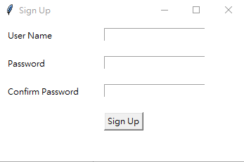
Q2
開始設定Q1創建的Sign Up按鈕，按下後會彈出註冊的視窗(彈出視窗)
設定彈出視窗的title、視窗大小 (、顏色等)

Slide 29
Q2
按下彈出視窗的sign up按鈕後，先判斷
若已經存在pickle檔，且裡面有內容則讀檔
若已經存在pickle檔，且裡面空白則建空字典
若不存在pickle檔則建空字典
之後判斷 (記得都要加上messagebox)
帳號是否已經被註冊，若已被註冊則提示已有相同帳號存在
密碼和確認密碼是否相同，若不同則提示兩者不同
若都沒問題則將註冊的帳號密碼寫入pickle檔，銷毀註冊視窗，並提示註冊成功

